Slide 1
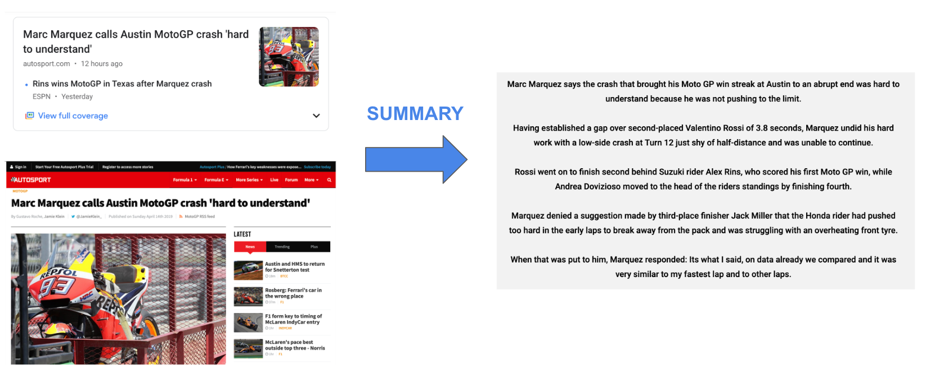
基于深度学习的自动文本摘要
小组成员：叶茂青，王珺，游小艳，徐嘉鸿，刘宇轩，李凌峰

Slide 2
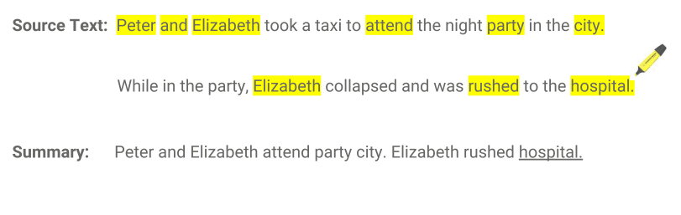
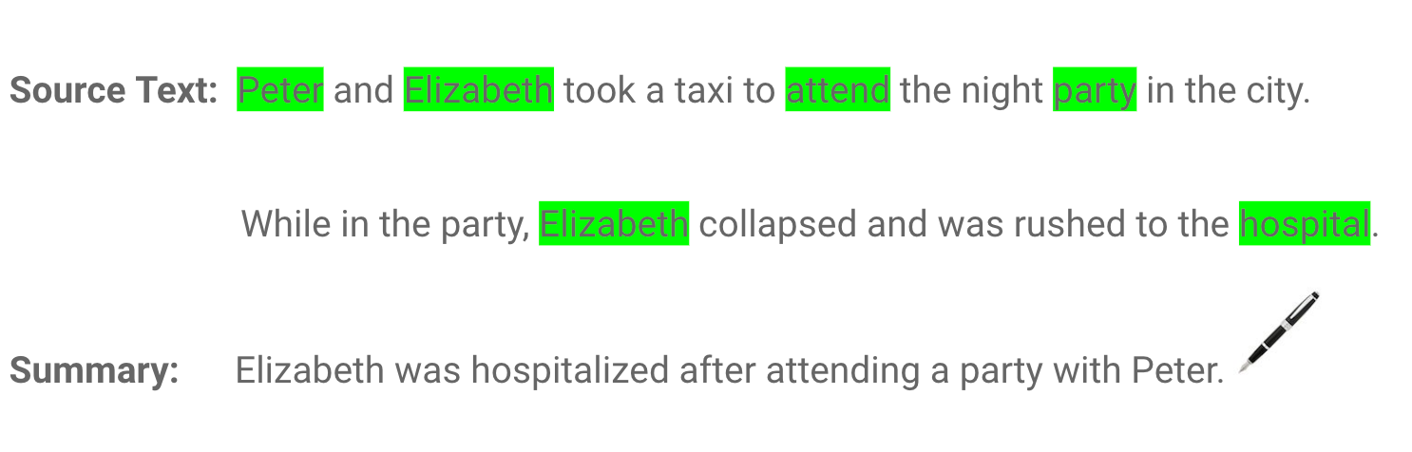
two approaches to summarizing texts in NLP
抽取式摘要
Extraction-based summarization
抽象式摘要
Abstraction-based summarization

Slide 3

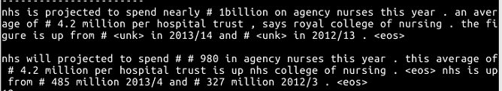
生成式摘要
生成式摘要的优点在于更贴近人类进行摘要的过程，生成出来的摘要可以完全逼近人类生成的摘要，但目前由于评测指标的不科学，以及无法找到一个合适的损失函数定义摘要在语法，事实上的损失，生成式摘要的结果虽然在得分上表现优异，但生成出来的摘要普遍存在着语法错误，事实混乱等问题
语法错误
事实错误

Slide 4
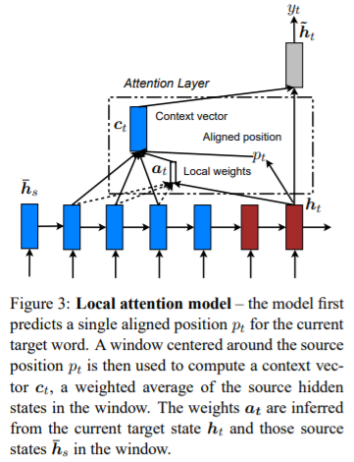
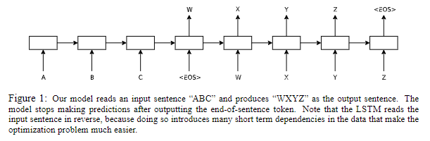
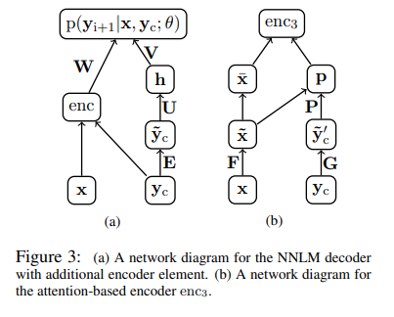
A Neural Attention Model for Abstractive Sentence Summarization
Seq2Seq + Soft Attention

Slide 5
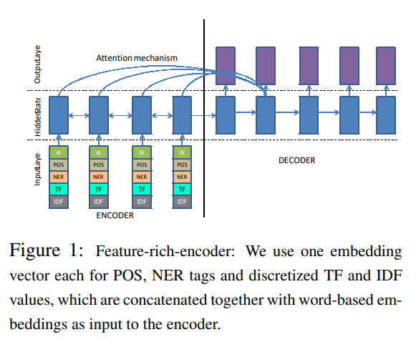
Abstractive Text Summarization Using Sequence-to-Sequence RNNs and Beyond
1. 将Encoder和Decoder变为GRU
2. Large Vocabulary Trick
3. Vocabulary expansion
4. Feature-rich Encoder
5. Switching Generator/Pointer

Slide 6
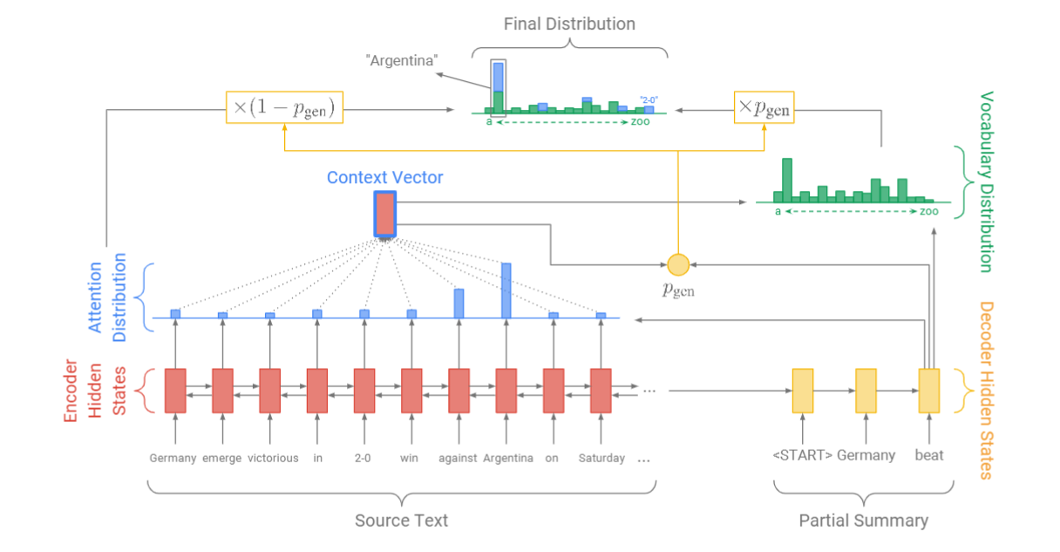
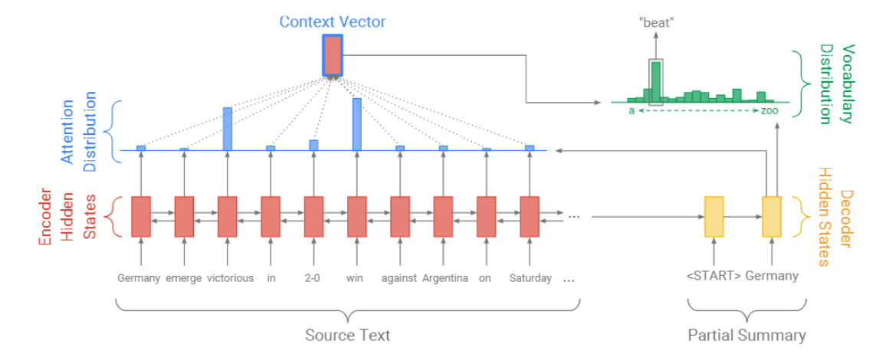
Get To The Point: Summarization with Pointer-Generator Networks
在seq2seq的基础上加入Pointer-Generator，使得模型在具有生成能力的同时，可以利用Pointer直接复制原文中的词语，保证信息的完整和正确
另外还提出了Coverage Mechanism来解决重复生成文本的问题

Slide 7
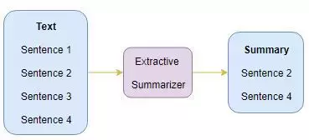
抽取式摘要
抽取式摘要从原文中抽取出一定句子作为摘要，由于是从原文中摘取的句子，这种方式生成的摘要不存在语法错误或事实错误的问题，但抽取的句子拼接在一起可能不通顺，将句子按原文的顺序排布一定程度上可以让摘要更加通顺，但是并没有从根本上解决这个问题。 抽取式摘要的方式有很多，聚类，MMR,基于图排序的LexRank，Textrank，使用整数线性规划的ILP算法等。

Slide 8
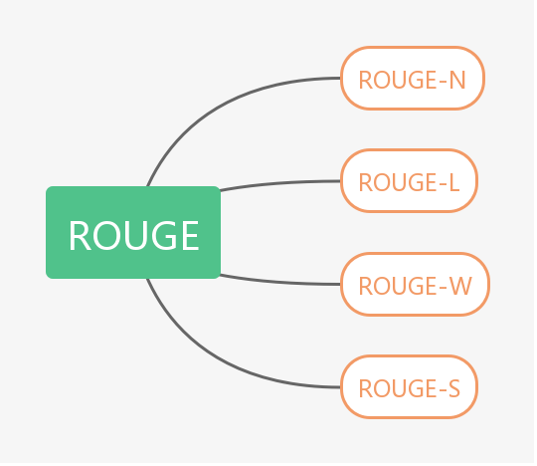
评价方法
基于N-Gram计算模型的召回率和精确度，从而对模型进行评价，一般而言summary更关注召回率
变体加入了对连续匹配的奖励还有用Skip-bigram代替N-Gram

Slide 9
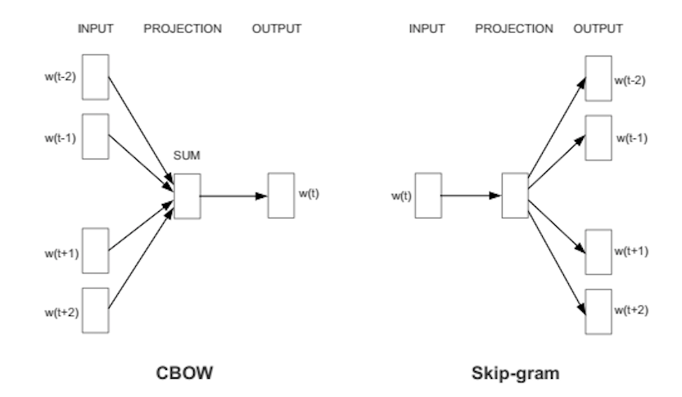
Word2Vec

Slide 10
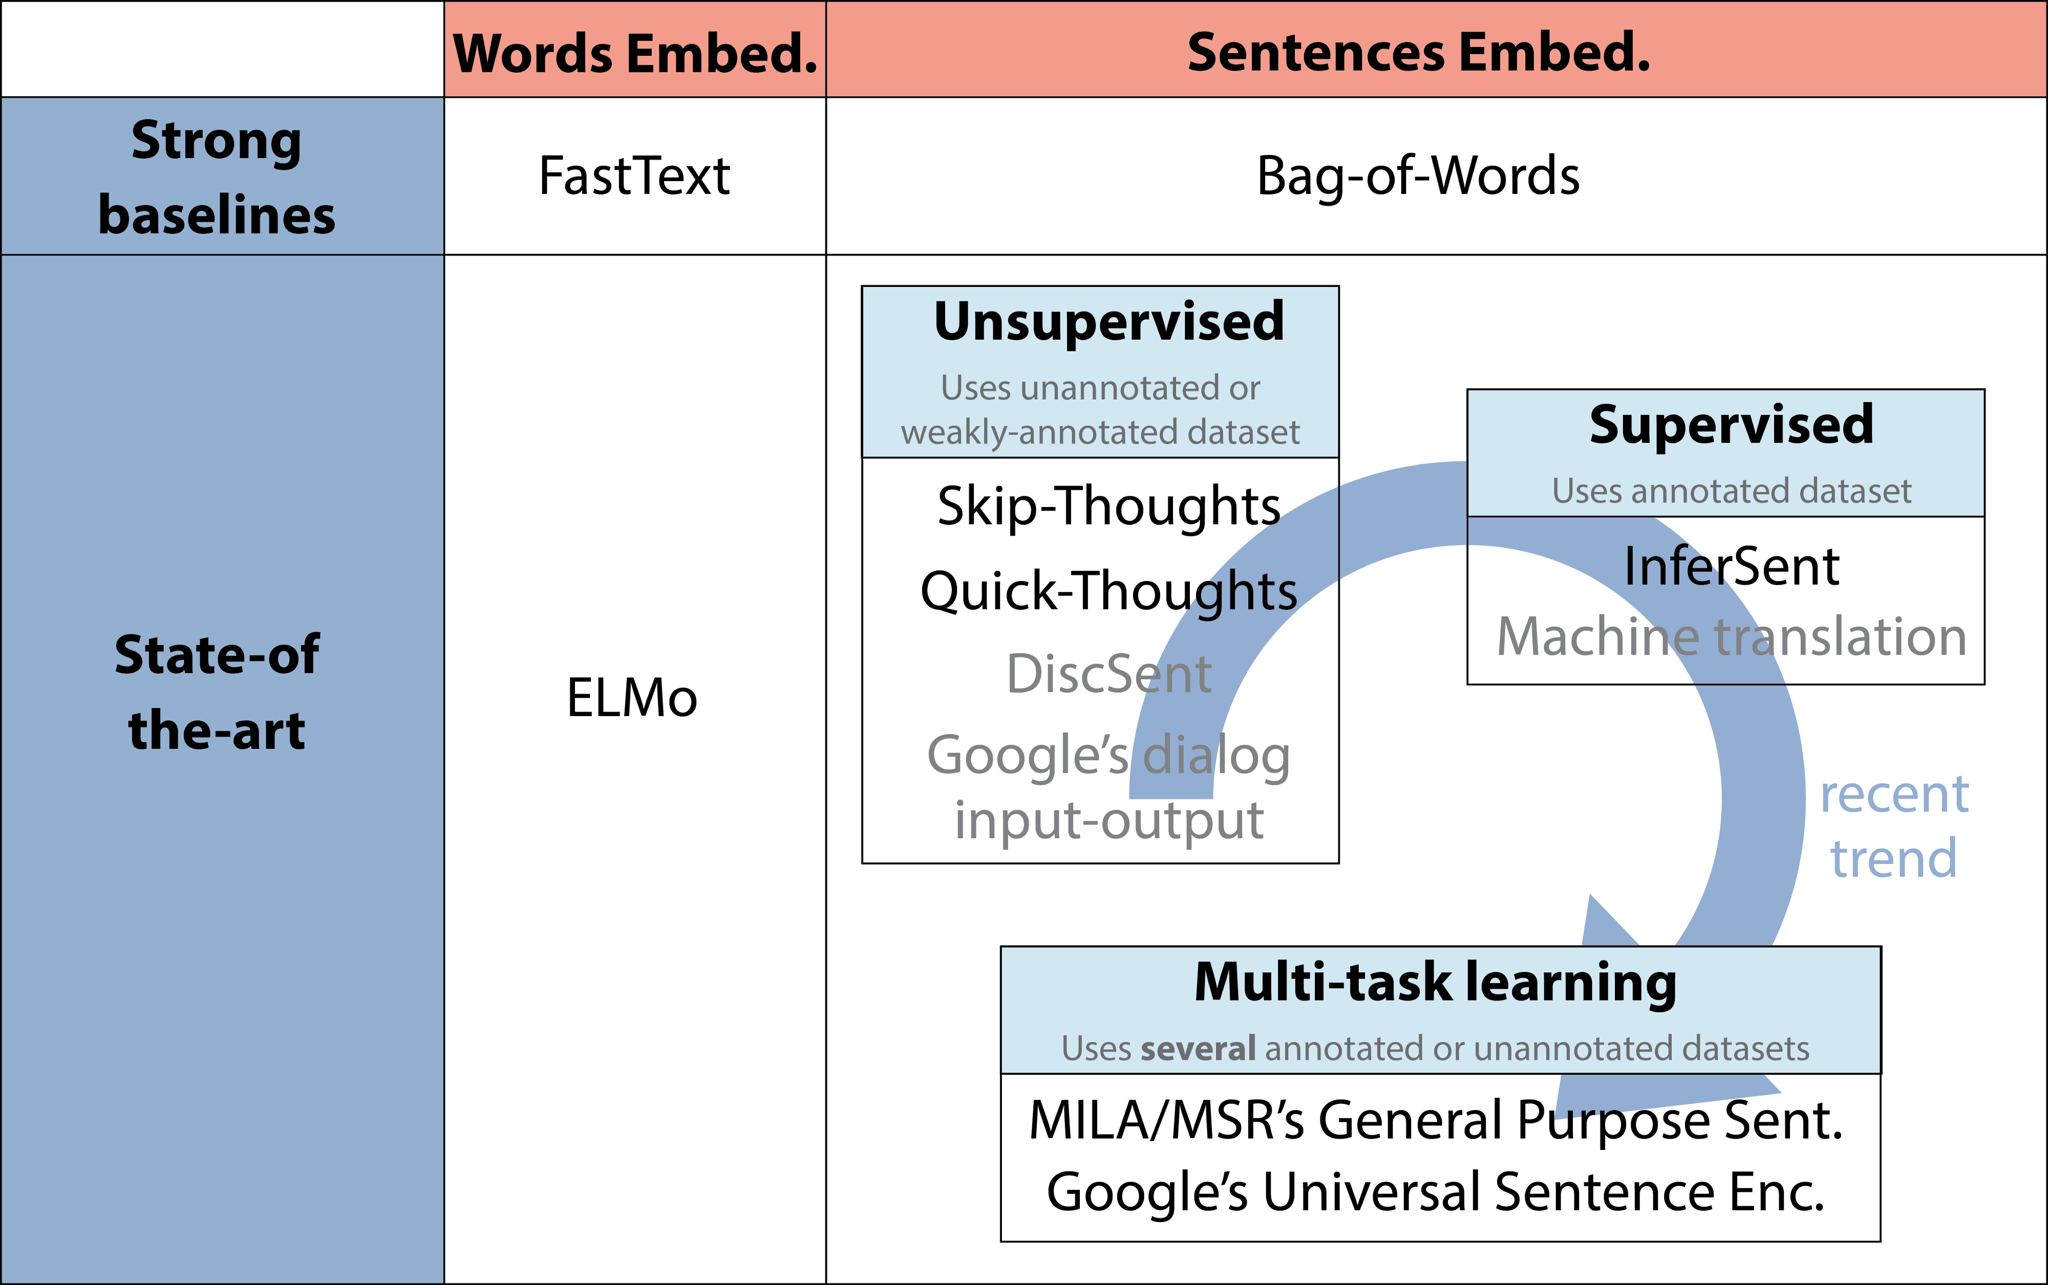
Sentence2Vec

Slide 11
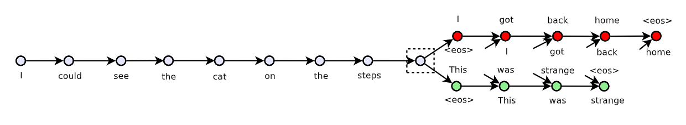
Skip-Thought Vectors
将word2vec中的skip-gram模型推广到sentence，模型是传统的seq2seq，使用RNN Encoder对句子进行编码，并用Decoder预测前后两句话

Slide 12
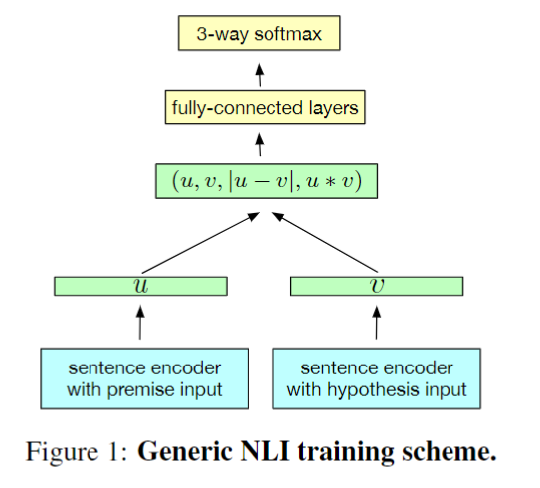
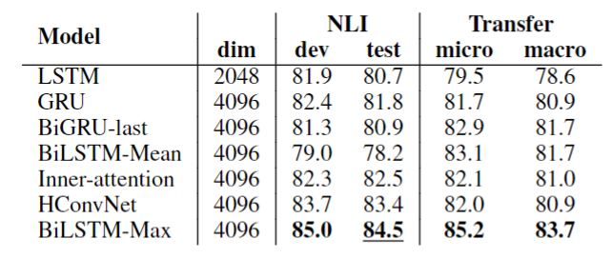
InferSent Vectors
利用SNLI数据集训练一个sentence encoder，premise和hypothesis共享同一个sentence encoder，输出经过处理拼接后传入分类网络输出三个分类

Slide 13
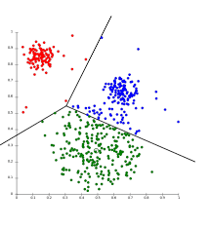
K-Means
把n个点划分到k个聚类中，使得每个点都属于离他最近的均值（此即聚类中心）对应的聚类，以之作为聚类的标准。

Slide 14
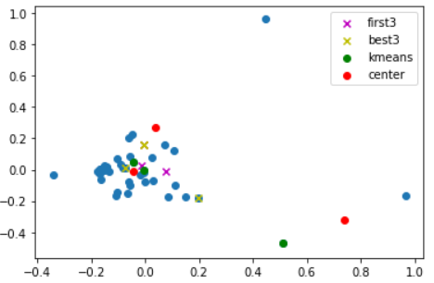
K-Means
由于部分极端数据的存在，聚类中心会向极端数据偏移，导致选取的摘要可能包含了无关信息

Slide 15

MMR
同时考虑摘要文本的冗余度和多样性，通过λ控制文本奖惩的幅度
相似度计算可以使用余弦相似度进行计算

Slide 16
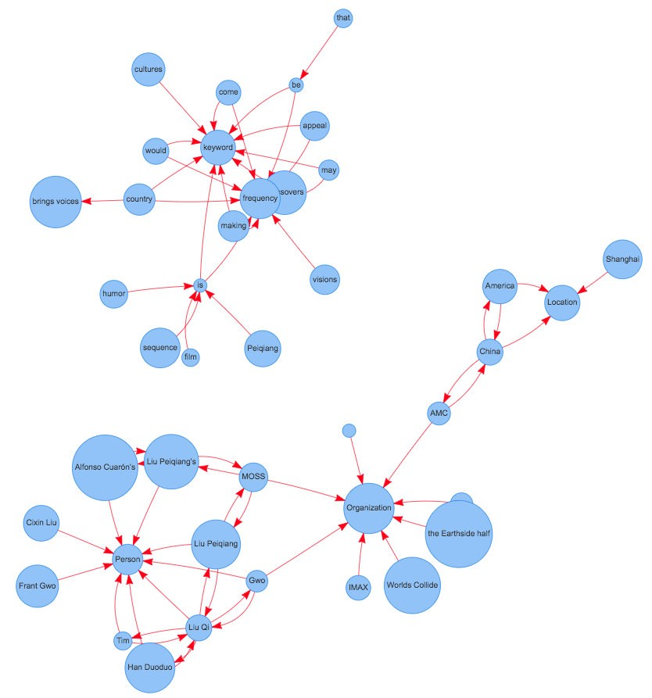
Textrank
基于著名的网页排序算法PageRank改动而来，PageRank算法的基本思想在于，一个页面如果被多个页面引用，说明该页面的重要性高，如果一个页面被重要性高的页面引用，相应的该页面的重要性也会提升。
通过计算句嵌入之间的相似度，我们可以构造以句嵌入向量为节点，相似性得分为边的图，利用Textrank算法得出重要性高的句子作为摘要。

Slide 17
模型效果对比
 | Rouge-1 | Rouge-2 | Rouge-l
Random | 29.15 | 8.78 | 17.62
First3Sentence | 40.62 | 17.05 | 24.86
ORACLE | 56.61 | 29.57 | 38.48
平均词向量+聚类 | 31.47 | 10.25 | 18.89
TF-IDF加权平均词向量+聚类 | 32.28 | 10.85 | 19.48
InferSent(Glove)+聚类 | 33.05 | 11.42 | 19.33
InferSent(fastText)+聚类 | 32.51 | 11.03 | 19.23
平均词向量+Textrank | 31.39 | 10.12 | 18.18
InferSent+MMR | 40.63 | 17.06 | 24.87

Slide 18
结果分析
经过我们的测试，TFIDF加权平均词向量一定程度上可以改善模型的表现，换用更好的句向量嵌入模型也可以让模型效果更好，而使用聚类方法和基于图的Textrank算法在表现上并没有太大差别。聚类中使用欧氏距离和余弦距离（代码中我们让向量归一化然后计算欧氏距离，两者在数学上是等价的）对模型的效果影响不大。
聚类算法和Textrank算法表现不佳的原因一定程度上是因为这类算法只注重摘要的准确度而忽略了多样性。而MMR算法可以通过λ的值控制摘要在准确度和多样性之间的取舍，以下是我们使用不同的λ值做出的结果。
λ | ROUGE-1 | ROUGE-2 | ROUGE-L
0.2 | 22.05 | 5.50 | 13.58
0.5 | 40.63 | 17.06 | 24.87
0.8 | 31.44 | 10.72 | 16.99
在λ值偏大时，MMR算法更注重摘要的精确度，最后的ROUGE得分也与只注重摘要精确度的聚类算法和Textrank算法类似，而当$\lambda$值偏小时，模型偏向与摘要的多样性，模型的效果有明显的下降，当λ值选择恰当时，MMR算法的表现会明显优于聚类算法和Textrank算法。

